Slide 1


链慈善
创业融资商业计划书

Slide 2

目錄
Agenda
1 /
业务描述
2 /
产品和服务
3 /
市场营销
4 /
创业团队
5 /
投资融资
6 /
资本结构
7 /
其他

Slide 3

项目宗旨 -业务描述
Company purpose
项目宗旨
构建慈善平台：去中心化，低成本，高效率
口号：查善款，链慈善
使命：构建公开可靠的善款查询平台，提供更便捷、更及时、更准确的捐助信息查询
愿景：让爱心有信心
本项目意在搭建一个以 区块链为技术核心 的慈善募捐平台，依靠区块链的去中心化、账本透明、交易成本低等特点，强化慈善捐款监管、优化现有的慈善模式、增强捐助这与慈善机构之间的信任。
面对捐款者我们是 项目善款流向的“天眼查”，供社会爱心人士查询其所捐善款在本平台认证基金会的实时使用情况；
面对慈善组织我们是 第三方非盈利的征信平台，对善款流向进行监管，并提供相应的信用资质认证

Slide 4

行业分析 -业务描述
Industry analysis
在社会经济发展的推动下，国内的慈善事业从无到有，蓬勃发展。个人捐赠需求持续增长，中国经济的快速发展带来了群众持续 增长的公益需求。根据《中国慈善发展报告（2019）》数据，近年来社会公益总价值与社会组织数量不断上涨，2018年，中国社会公益总价值达3265.2亿元，中国内地的 个人捐款同比增长3.24%，创下360.47亿元新高，达到近几年的最高水平。近年来，个人捐款额度保持较好的增速，未来个人捐款资产规模尤其是网络募捐广泛被看好。网络募捐以个人捐赠为主，2018年，民政部指定的20家 互联网募捐信息平台共募款31.7亿元，同比增长将近27个百分点。

Slide 5
行业痛点 -业务描述
Industry Pain Point
公开透明度低
运营成本高
信任关系弱
缺乏评价标准
缺失公信力、工作信息不公开透明、运营成本高是慈善事业面临的主要问题。这使得许多中国人对做慈善心存疑虑、望而却步。

Slide 6


目标市场 -业务描述
B端用戶
User Analysis
教育
儿童
动物
健康
环境
国际项目
C端用戶
地域： 中国全省
年龄： 80、90 后的年轻群体
慈善机构类别
心理：
1. 社会责任意识较强, 追求个人价值
2. 生活网絡化程度高 互联网共益众筹平台捐款意愿高
3. 熟知网絡诈欺风险，重视 捐款的信用 与 透明
4. 注重 体验感
1. 提升慈善项目可信度的NGO
2. 提升大众对自身的品牌认知
需求
行为：
喜爱于 社交网路分享，获得关注与认可
行为易受KOL或 网路热度 影响
发展前景/市场预测
发展前景/市场预测
整体社会对慈善公益事业的贡献更加看重，并愿意投入更多的心血来促进慈善公益事业的发展和进步。
由于社会对慈善公益信息的透明化有更高的要求，慈善组织往后也会更倾向于透过互联网的公开化及透明化相对应的达到社会大众的期望。
90后为互联网募捐的主流并带动了“人人公益、随手公益、指尖公益”的趋势，而随着捐赠形式的多元化，更多的00后也开始加入了互联网公益的行列。
推断未来不仅将会有更多人借由互联网去关注及参与公益捐赠活动，在互联网中成长的90后也将会在日后持续助长互联网公益的趋势 。

Slide 7

产品/服务
产品介绍
Product/ Service
名称
链慈善
“链慈善”是中国慈善机构的第三方非盈利征信平台。平台和多方慈善机构合作，提供给查询慈善机构的基本信息，捐款的使用情况，信用资质认证等用途。
产品描述
核心技术
区块链
技术优势
信息不可篡改，以保障数据的完整性
除非能够同时修改系统中51%以上的节点，否则对单个节点上的数据库的更改都是无效的
信息的透明度
- 信息通过hash值进行连接，可以从该节点了解到下节点和上节点（追溯）
- 其他机构与我们平台合作，就可以清晰的展现出每一笔交易的流程和捐款情况

Slide 8
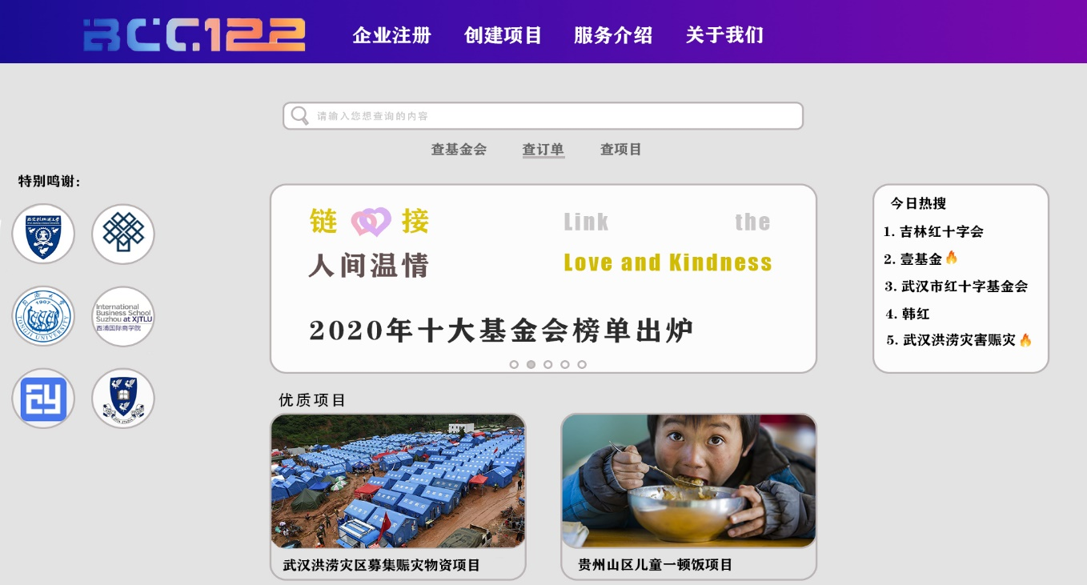



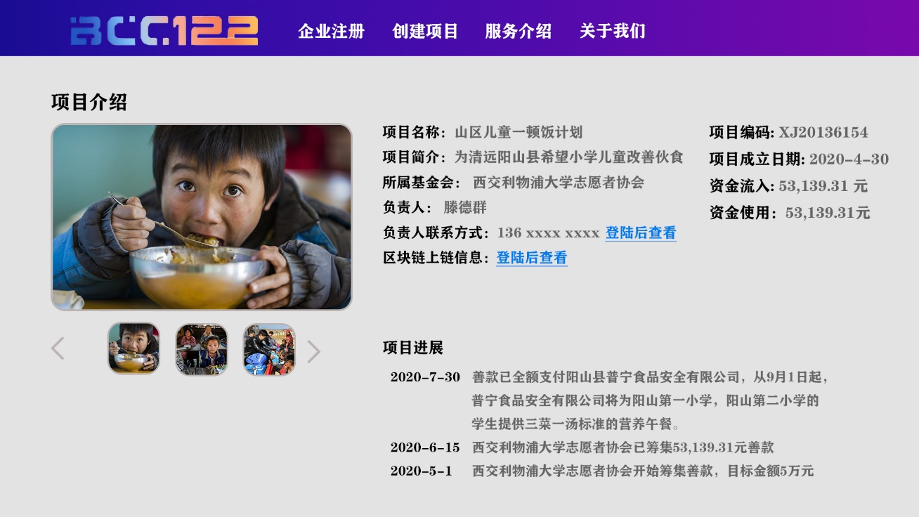
产品/服务
企业：推广服务，资格认证，咨询服务
社会大众：查询服务，反馈服务
团队：公众号宣传
Product/ Service
资金使用流程
了解善款的真实使用情况与流程，帮助用户了解他们的善款做出的实质贡献
对Ｃ端的价值
产品服务
对B端的价值
（网页首页）
大数据用户画像分析
帮助合作的慈善机构分别分析捐款者、平台上其他慈善组织、与募款者的用户画像
利用这些资讯更好的规划未来项目与品牌营销

Slide 9
产品/服务
Product/ Service
研究和开发
前端网页方面应用 php开发，后端方面应用 java编写
进度 已应用 梧桐链 解决存证信息上链
展示及应用程序进度: 前后端demo展示，基本功能实现
后续进度计划 研究 token 发行，实现资金流向更好的追溯， 完成 高级搜索，进一步简化搜索结果
未来产品
APP 和 微信小程序 的开发
增加新的板块，可以 每日签到积分 的领取， 然后换取相关的物品
平台 公众号 会提供 广告位 给优秀的慈善机构.
使用区块 链智能合约，减少人力开销

Slide 10
市场渗透与开拓计划 -市场营销
Market penetration & development
01
与 政府 合作
02
与 公益慈善组织 合作
让政府可以透过“链慈善”提供的技术与资格认证，并规范公益慈善组织的认证标准和程序，有效对慈善机构进行监管。
借由向社会大众投放“链慈善”区块链技术专利的营销，在社会公众心中植入“区快链技术对善款进行监控＝机构可靠“的想法 。
用公众舆论的力量，促使公益慈善组织与我们的平台合作。
03
建立 社会大众 认知
运用“链慈善”平台提供的区块链技术与认证，对资金流向进行监管，帮助众多的中小型慈善组织完善资金流向管理，并提高在社会的公信力和认可。

Slide 11


竞争优劣势 -市场营销
Competitive analysis
平台
属性
市场定位
合作慈善机构
平台利弊
新创阶段流量不稳定
慈善项目天眼查
新创公司
少
善款查询不限于特定金融渠道
追溯善款入帐流程与使用情况
小程序与 To B 资讯服务（未来）
近几年无营销内容
未搭建小程序（只有网页版）
区块链健康互助社区
市场巨头
中
附属于高流量平台
追溯到善款金额与捐款者
善款查询不限于特定金融渠道
善款查询限于支付宝
附属于高流量平台
追溯到善款入帐流程
搭建小程序
互联网慈善平台
市场巨头
多

Slide 12
B2B & B2C 广告运营计划 -市场营销
Communication Mix Plan
前期预热
中期爆发
后期余热
未来宣传
试营运
（1个月）
开始
（4个月）
结束
（1个月）
渠道
渠道
渠道
渠道
网路新闻媒体、自媒体
自媒体、SEO 广告
网路新闻媒体、自媒体
网路新闻媒体、自媒体、公众号
新闻媒体: 4 家 → 各写一篇
自媒体：3 家 → 各写3篇推文
新闻媒体: 4 家 → 各写一篇
自媒体：3 家 → 各写3篇推文
SEO广告：一年的搜索关键词
自媒体：3 家 → 各写3篇推文
营销内容
营销内容
营销内容
营销内容
推广链慈善区块链应用、产品服务、试营运
报告试营运进度与目前成效
试营运期间链慈善对慈善组织带来的成效、用户体验反馈、与未来规划
更新链慈善技术与平台发展、成功案例、商业规划与合作、公益数据 等等
目标触及率
目标触及率
目标触及率
40%
60%
40%

Slide 13



团队目标
Operation objectives
近期目标
长期目标
社会目标
从商业模式和用户激励上可行，
造出有商用潜力的 demo
以非盈利组织的形式小范围试点
提升中国慈善系统的整体社会公信力，
让所有中国爱心人士所捐善款流向清 晰可查，捐款安心。
与中国政府和国内各大小慈善机构形成长期稳定合作。将“链慈善”的区块链技术与模式，应用于各慈善机构，使“链慈善” 第三方征信平台在国内慈善体系中形成一定的社会影响力。

Slide 14
创业团队
Entrepreneurial Team
商务组
负责人：赵知礼
负责人：滕德群
技术组
优秀的连续创业者 领导者
致力于成立一家具有科技创新能力的公司
01
创业组 刘雅婧
多态信息科技有限公司创始人
精通spss；eviews；tableau等商业数据分析软件
曾获中美创客大赛二等奖；BM商赛第三名；数据分析比赛第二名
伦敦大学学院 创意创业专业录取
01
产品组 张佳，滕德群
发明专利7项（区块链相关4项）, 精通软件工程开发流程
西交利物浦大学学术卓越奖学金（5%）；
2020 年数学建模美赛一等奖（7%）;
斯坦福大学人工智能和算法暑期课程（85/100）；
江苏省三好学生
02
市场组 吴骅晏 吴骅庭 吴骅真
前端组 刘俊成，杨天硕
02
精通Google Analytic, SQL, GA, Adobe Photoshop, SPSS等市场分析,数据分析与制图软件
具有丰富的营销企划书, 创业计划书撰写经验
曾获C3创意职场实战项目第一名；2019年Ｑ1 world cafe 换桌论坛 表现优异奖；P&G 2020 CEO挑战赛，上海STP种子人才培训项目；西浦优秀学术奖学金（1%)
基于Omnibasis实现区块链开发整体业务逻辑
熟练使用HTML，PHP等前端语言
多年Wordpress， Wix网站部署经验
熟悉VUE，thinkPHP框架
熟悉JS语言结构
一项软件著作权
03
03
会计组 丁圣毅 龚奕彰 钟梅歌
后端组 杨天硕 张成锐
全员ACCA多门通过；
精通Bloomberg；tableau；Excel Sage等财会相关分析软件
曾获pwc企业创新CSR全国16强；西浦商学院商业数据分析大赛二等奖
参与并完成BDO审计的IPO项目
成员帝国理工 金融与会计专业录取
熟悉Linux语言指令；具有梧桐链对接经验;
熟练部署Sqlite或mongodb进行基于C++和Java的开发;
Node.js服务器端开发经验并熟悉Rust语言
Hyperledger Blockchain Extension 部署经验;
西交利物浦大学区块链应用创新大赛特等奖（第一名），人文科技奖；
链谷杯全国区块链创新大赛，优秀奖（4％）；

Slide 15
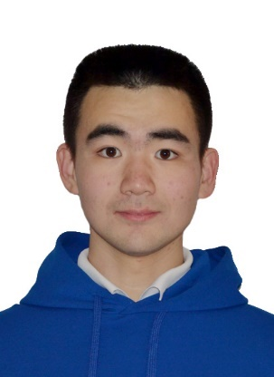

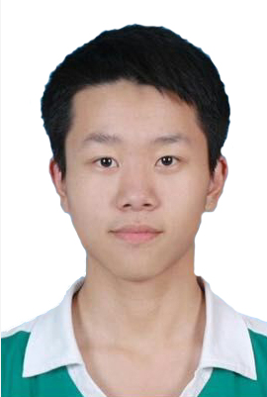
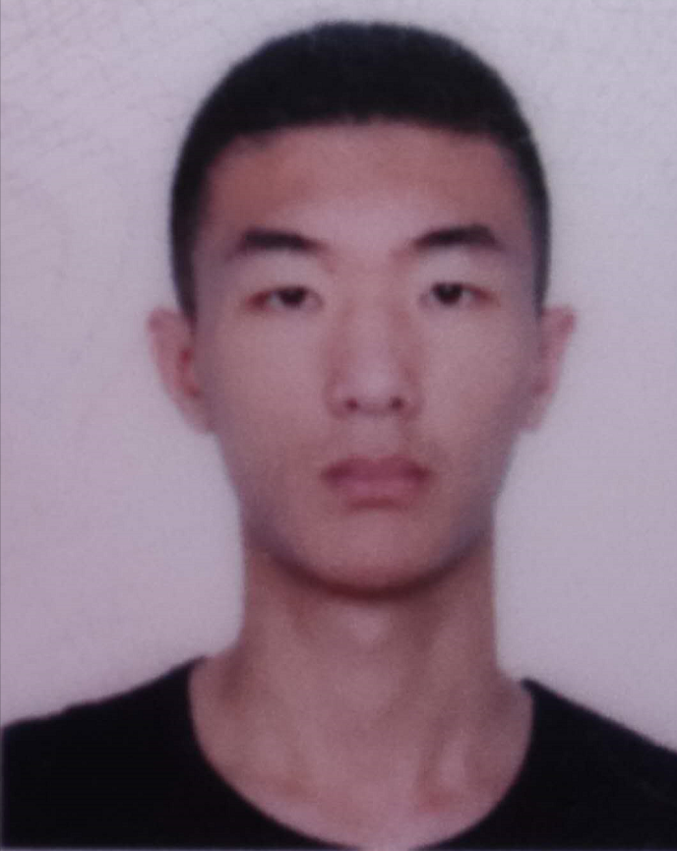
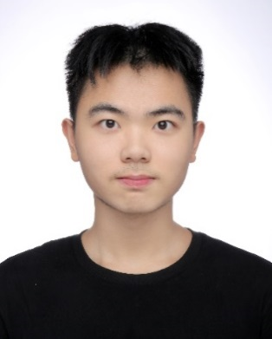
团队成员介绍- 技术组 -创业团队
Meet Our Team Members
滕德群
张佳
刘俊成
杨天硕
张成锐
技术组负责人
产品组
前端组
后端组
后端组
西交利物浦大学区块链应用创新大赛特等奖，人文科技奖；
链谷杯全国区块链创新大赛，优秀奖（4％）；
西交利物浦大学学术卓越奖学金（5%）；
发明专利7项
职能：前端界面设计，use case 图
能力和技术：Java, C++，Adobe Premiere, Photoshop, 前端设计，美工
职能：网站前端设计
能力和技术：Java, C++, Python, Adobe Premiere, Photoshop, 前端设计，写代码，视频剪辑
Java, Python, php，linux，thinkphp，vue,
西交利物浦大学区块链应用创新大赛特等奖，人文科技奖；
链谷杯全国区块链创新大赛，优秀奖（4％）
java, C++, mysql, mongodb, linux, Rust, node.js,
2019 SURF 计算机视觉追踪

Slide 16
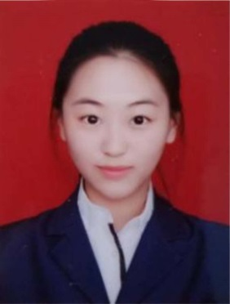
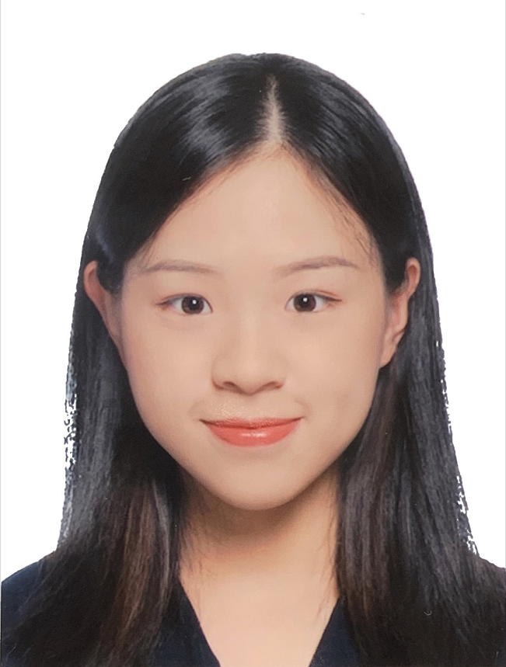
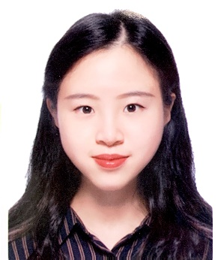

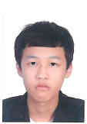
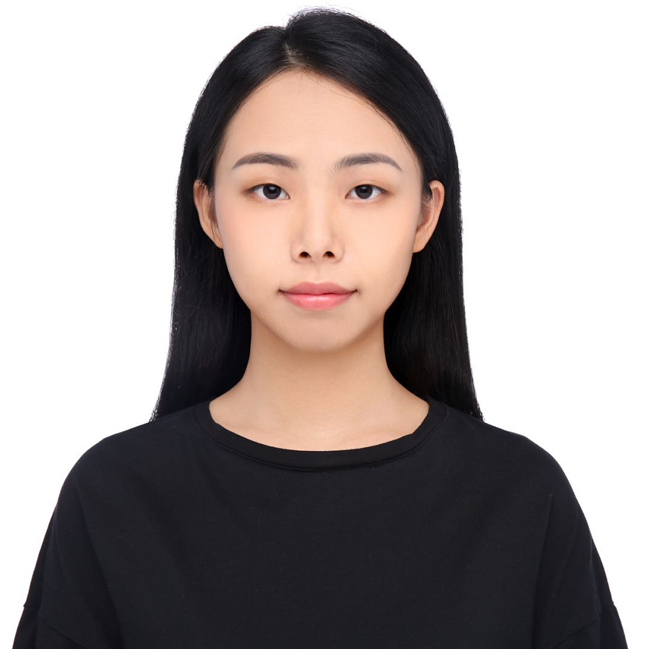
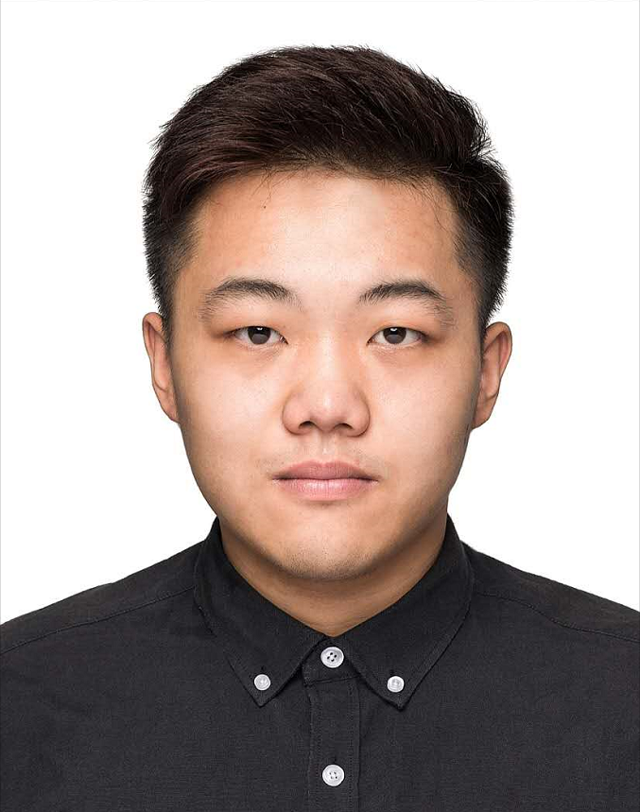
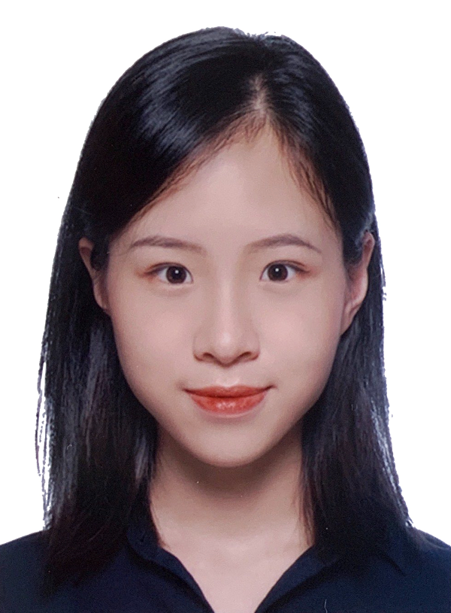
团队成员介绍- 商务组 -创业团队
Meet Our Team Members
赵知礼
刘雅婧
吴骅庭
吴骅晏
商务组负责人
创业组
市场组
市场组
连续创业者；具有30人+的公司管理经验，具有优秀的组织协调与管理能力；
创行世界杯中国赛区三等奖
伦敦大学学院 创意创业专业录取
中美创客大赛二等奖；BM商赛第三名；数据分析比赛第二名
精通Google Analytic, SQL, SPSS
行销策划P&G 2020 CEO挑战赛，上海STP种子人才培训项目；西浦优秀学术奖学金（1%)
精通GA, Adobe Photoshop, SPSS；
C3创意职场实战项目第一名，2019年Ｑ1 world cafe 换桌论坛 表现优异奖
钟梅歌
丁圣毅
龚奕彰
吴骅真
会计组
会计组
会计组
市场组
帝国理工学院 金融与会计专业录取
ACCA12门通过；精通Bloomberg；tableau；
pwc企业创新CSR全国16强；
BDO审计的IPO项目
ACCA5门通过；西浦商业慈善社社长；西浦公益委员会主席；
商业模拟大赛创办经历
ACCA过6门通过；PPT设计；Excel Sage； PWC you plus 项目；模拟创业大赛二等奖
精通Adobe Photoshop、SPSS、市场研究、营销计划撰写、创业计划书撰写经验丰富；PPT制作达人

Slide 17
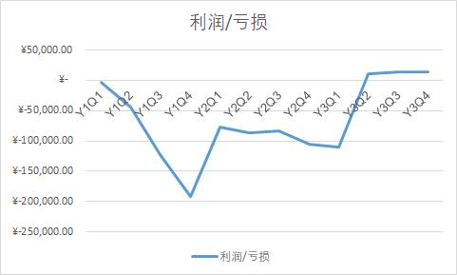
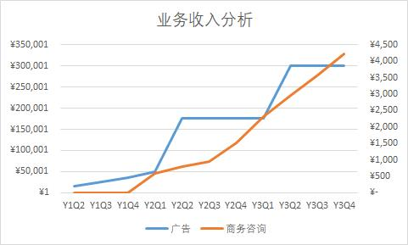
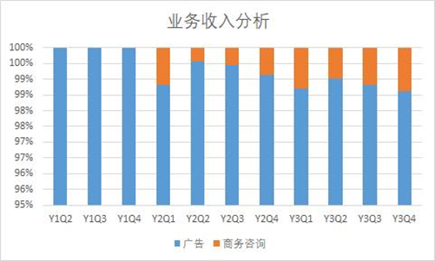
财务报表 - 投资融资
Financial statement
盈亏预算/收入分析

Slide 18
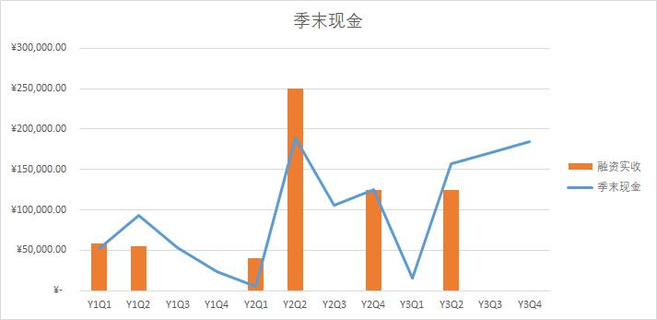
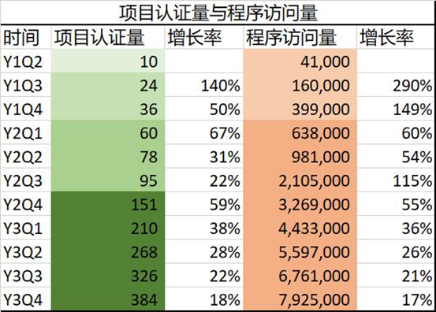
财务报表 - 投资融资
Financial statement
现金流预测/项目量预测

Slide 19
风险管理 - 投资融资
根据我们的业务模式以及区块链的固有风险，本产品可能会存在的风险有交易信息不真实，私钥丢失，隐私泄露，以及效率低下。
Risk management
关注最新的监管动向
财务风险
技术风险
管理风险
监管风险
为减少单一广告收入对组织照成的风险，我们创新性的提出商业咨询服务来降低组织对低技术广告收入的依赖。
为降低前期高投入人工成本对现金流的影响，我们采用股权计划以及和高校合作来降低人工成本。
为提高融资的可行性和多样性，我们对投资人给予分期付款的模式。
需要提升企业管理者自身素质，管理者学习管理知识及相关技术知识
加强与社会各界沟通来实现快速发展壮大，同时塑造不怕吃苦，积极向上的企业文化
注重组织氛围的建设以建立情感纽带，后续稳定发展后增加培训投入，并逐步提高员工工资

Slide 20
融资方案 - 投资融资
Financing plan
第一轮融资
资金用于项目的启动，花销与平台开发维护，预计利用企业合伙人自身资金获得五万元融资
种子轮
第二轮融资
在确认了商业模式后，第二轮融资用于完善产品并提升用户体验，以此来扩大市场。计划获得五十万元融资
天使轮
第三轮融资
在公司发展稳定以及产品有市场之后，此轮资金用来进一步扩大经营规模以及市场，加速产品的更新
预计获得三百万元融资
风险投资

Slide 21


资本结构
Capital Structure
创业团队
目前筹资50万，计划融资500万
民办非企业单位
投资人
寻求什么样的投资者？
具有提升慈善事业的情怀
有丰富的相关行业/领域知识
可与团队风雨同舟、共同成长

Slide 22


查善款，链慈善

